Slide 1
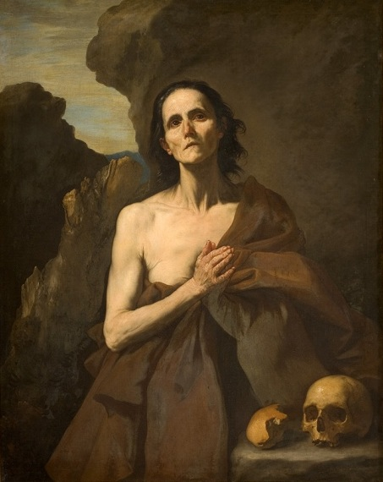
Święta Maria Egipcjanka
Św. Maria Egipcjanka, mal. Jusepe de Ribera (1641)
Przygotowała: Maja Krzyżaniak

Slide 2
Hagiografia
Maria Egipcjanka była pokutnicą i pustelnicą, ale także świętą kościoła katolickiego, prawosławnego, koptyjskiego i ormiańskiego. Żyła pomiędzy IV a VI w. Najczęściej mówi się że żyła w latach 344-431, ale jako rok jej śmierci można również spotkać rok 522. Urodziła się w Egipcie. W wieku 12 lat opuściła dom rodzinny, uciekła do Aleksandrii i tam zaczęła oddawać się rozpuście. Przez 17 lat uwodziła mężczyzn, nie dla zarobku, ale dla zaspokojenia swojej żądzy. W uroczystość Znalezienia Krzyża Świętego udała się do Jerozolimy, by przypatrzeć się obrzędom kościelnym. Nie miała to być dla niej pobożna pielgrzymka, ale okazja by innych przywieść do grzechu. Kiedy zamierzała wejść do bazyliki Grobu Pańskiego, została jakąś niewytłumaczalną siłą odepchnięta. Miało się to powtórzyć kilka razy. Przerażona, ujrzała nad wejściem do bazyliki wizerunek Matki Bożej. Wtedy zawołała: "Matko miłosierdzia! Skoro odrzuca mnie Twój Syn, Ty mnie nie odrzucaj! Pozwól mi ujrzeć drzewo, na którym dokonało się także moje zbawienie". Usłyszała wtedy wewnętrzny nakaz, by iść na pustynię, nad rzekę Jordan i tam spędzić na pokucie resztę swojego życia. Idąc tam wzięła ze sobą tylko 3 bochenki chleba kupione po drodze. Wiele lat spędziła w samotności na pokucie, umartwieniach i postach. Żywiła się tym, co mogła znaleźć na pustyni. Na około rok przed jej śmiercią spotkał ją pobożny mnich Zozym.. Ponieważ z upływem lat podarły się jej szaty, w których przyszła na pustynię, przed rozmową z nim poprosiła, by dał jej płaszcz. W następnym roku w Wielki Czwartek z rąk Zosima przyjęła Komunię Świętą. . Kiedy Zozym przyszedł do niej na drugi rok, by pokrzepić ją Ciałem Pańskim, Maria już nie żyła. Legenda głosi, że podobnie jak ciało św. Pawła Pustelnika pochowały w ziemi lwy, tak i Marii miały tę przysługę wyświadczyć.

Slide 3
Kult
Maria Egipcjanka jest patronką pokutujących grzeszników, żałujących prostytutek i aktorów.
W prawosławiu jest jedną z najbardziej znanych świętych kobiet. Uważa się ją za szczególną orędowniczkę opętanych przez złe moce.
Jej wspomnienie liturgiczne w Kościele katolickim na świecie obchodzone jest 1 kwietnia. Kościół katolicki w Polsce i Zakonie Świętego Pawła Pierwszego Pustelnika wspominają św. Marię 2 kwietnia.
Kościoły wschodnie z uwagi na liturgię według kalendarza juliańskiego, wspominają świętą mniszkę 1/14 kwietnia, tj. 14 kwietnia według kalendarza gregoriańskiego.
Polski Autokefaliczny Kościół Prawosławny wspomina świętą również w czwartek i niedzielę piątego tygodnia wielkiego postu w nawiązaniu do udzielenia Marii komunii przez Zozyma w Wielki Czwartek.

Slide 4
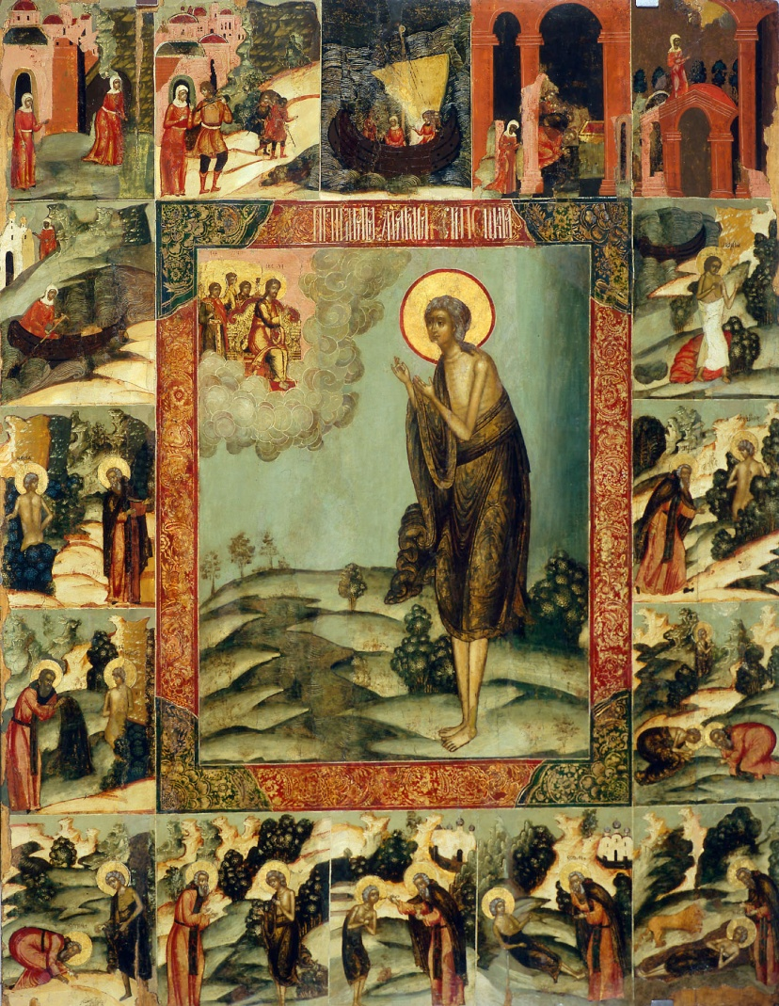
Ikonografia
Jest przedstawiana jako wychudzona, półnaga stara kobieta, odziana w przewieszoną przez ramię ubogą szatę; niekiedy ze starcem Zozymem podającym jej płaszcz lub udzielającym Komunii. W sztuce zachodniej jej atrybutami są trzy bochenki chleba, które zabrała ze sobą na pustynię. Jej wizerunki utrwalili na płótnie artyści tej klasy, co: Tintoretto, Ribera, Hans Memling i inni.

Slide 5
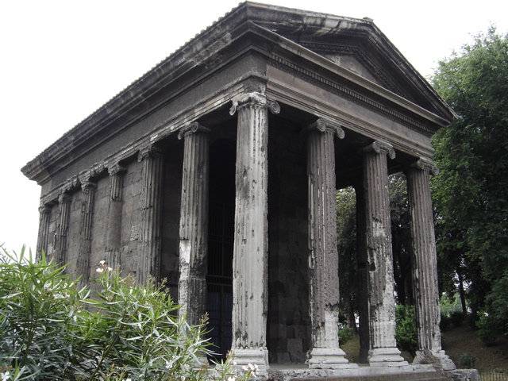
Relikwie i sanktuaria
W Rzymie około 872 roku pogańską świątynię boga Portunusa zaadaptowano na kościół św. Marii Egipcjanki. Na ścianach wymalowano historię jej życia i sprowadzono relikwie. Obecnie w ołtarzu znajduje się obraz Federico Zuccariego Święta Maria Egipcjanka. Na prawo od głównego wejścia do Bazyliki Bożego Grobu w Jerozolimie, pod tzw. Kaplicą Krzyżowców, istnieje niewielka kaplica dedykowana św. Marii Egipcjance. Kaplica jest własnością Ortodoksyjnego Zakonu Obrońców Bożego Grobu. Maria Egipcjanka w Polsce była czczona już w średniowieczu. Nieistniejący obecnie na wawelskim wzgórzu kościół poświęcony był św. Gereonowi i Marii Egipcjance. Po przebudowie w XIII w. została tylko kaplica Marii Egipcjanki, która istniała do XVI w. Wizerunek Marii Egipcjanki znajduje się w kaplicy Trójcy Świętej na zamku w Lublinie.

Slide 6
Modlitwa
Panie Jezu Chryste, któryś św. Marię Egipcjankę za pośrednictwem Najświętszej Matki Twojej od razu wywiódł z otchłani grzechów i do wysokiej doprowadził świątobliwości, spraw za jej przyczyną i przez jej zasługi, abyśmy we wszelkich duszy naszej potrzebach uciekając się do Matki miłosierdzia, Twojego miłosierdzia na wieki dostąpili. Przez Pana naszego Jezusa Chrystusa, który króluje w Niebie i na ziemi, po wszystkie wieki wieków. Amen.

Slide 7
W czym mogę naśladować Marię Egipcjankę?
Mogłabym tak jak Maria Egipcjanka być bardziej wytrwała (spędziła na pustyni znaczną część swojego życia bez jedzenia i wody po to by wypełnić pokutę).

Slide 8
Źródła
https://brewiarz.pl/czytelnia/swieci/04-01c.php3
https://pl.wikipedia.org/wiki/Maria_Egipcjanka
https://ruda-parafianin.pl/swi/m/mariaegi.htm

